Slide 1
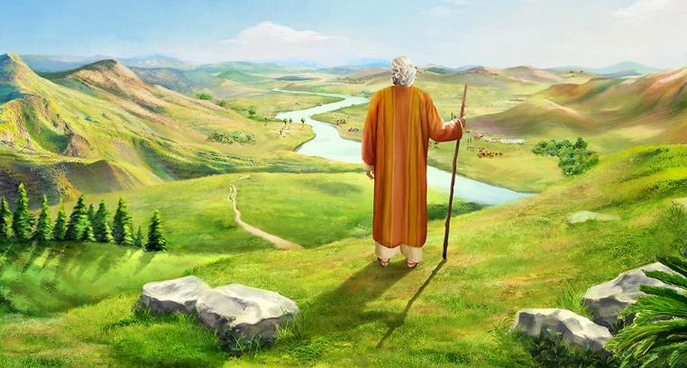
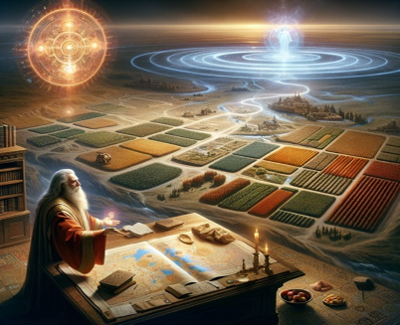
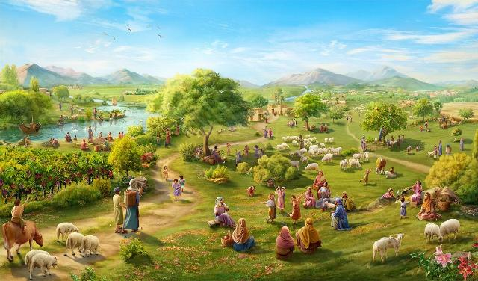
BOG JE VERAN!
12. pouka za 20. decembar 2025.

Slide 2

„Ni jedno od svih dobrih obećanja koja je Gospod dao domu Izraelovu nije ostalo neizvršeno.
Sve se ispunilo.“ (Jošua 21,45)

Slide 3

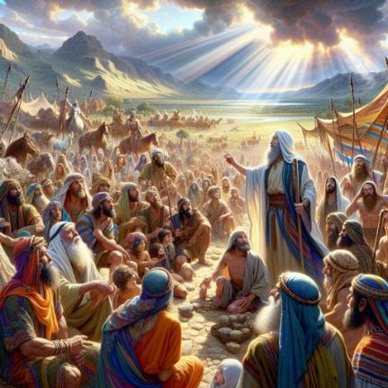
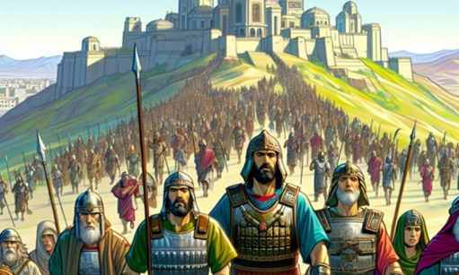
Jošua je već bio star, a još je bilo teritorija koje je trebalo osvojiti. Okupio je nove vođe kako bi ih podstaknuo da nastave osvajanje.
Sposobnost postizanja pobede nije bila u njima, već u Bogu. Zato ih je podsetio na vernost koju je Bog već pokazao i uverio ih da će i dalje biti veran.
Ali im je predstavio i opasnosti. U stvarnosti, postojala je samo jedna opasnost, ista ona s kojom se i mi danas moramo suočiti: prestati biti verni Bogu, na Božju vernost odgovoriti nevernošću.
Božja vernost (Jošua 21,43-45)
Šta je Bog učinio i šta će učiniti (Jošua 23,1-5)
Nagrada za vernost (Jošua 23,6-10)
Šta moramo da učinimo (Jošua 23,11-14)
Kazna za neverstvo (Jošua 23,15-16)

Slide 4


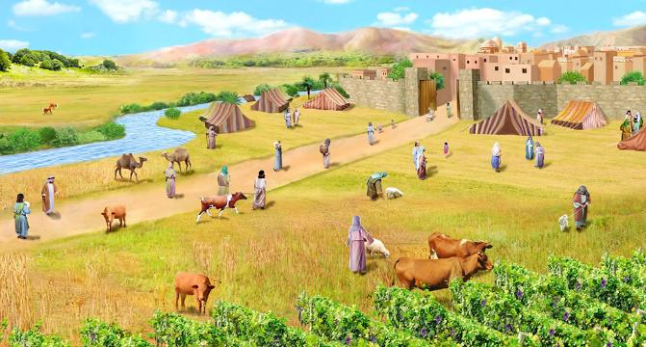
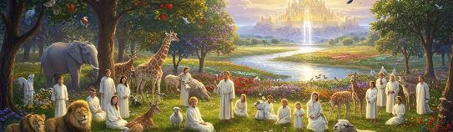
BOŽJA VERNOST
„Ni jedno od svih dobrih obećanja koja je Gospod dao domu Izraelovu nije ostalo neizvršeno. Sve se ispunilo.“ (Jošua 21,45)
Bog je dao Izraelu „ svu zemlju“ (Jošua 21,43) i predao im u ruke „sve njihove neprijatelje“ (Jošua 21,44), tako da se „ sve ispunilo“ (Jošua 21,45).
Ponavljana upotreba reči „svi“ naglašava Božju vernost u ispunjavanju Svojih obećanja. Njegovi neprijatelji su bili poraženi od Boga. Mogli su nastaniti zemlju jer ju je Bog posedovao. Mogli su biti sigurni da će dovršiti proterivanje Hananaca koji su još uvek živeli u zemlji jer je Bog do sada održao svoja obećanja i nastaviće da ih održava u budućnosti.
Sve nam je to na dobro. Bog ostaje veran (Pnz 7,9; Ps. 117,2; Plač 3,22-23). Obećao je da će nas spasiti i dati nam Zemlju u nasledstvo i ispuniće to obećanje (Fil. 1,6; 1. Pt 1,5; Ps. 37,29).

Slide 5

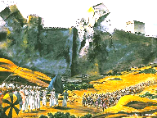
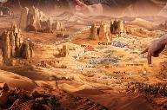
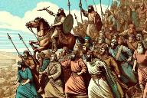
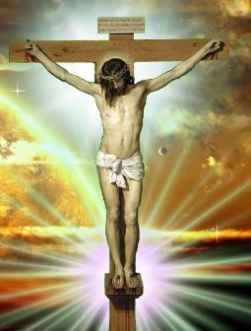
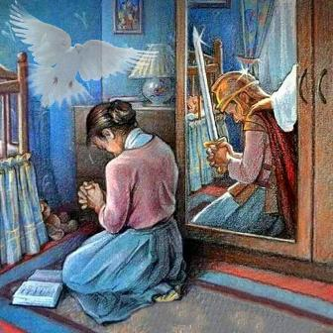
ŠTA JE BOG UČINIO I ŠTA ĆE UČINITI
„I videli ste sve što je Gospod, Bog vaš, učinio svim tim narodima zbog vas; jer Gospod, Bog vaš, On se borio za vas“ (Jošua 23,3)
U svom govoru starešinama, Jošua započinje govoreći im šta je Bog već učinio i šta će tek da učini:
Ratovao je protiv naroda
(Jošua 23,3)
Podelio je zemlju među plemenima (Jošua 23,4)
On će proterati preostale narode (Jošua 23,5)
Sve to (ono što je već bilo učinjeno i ono što je tek trebalo biti učinjeno) bilo je podložno jednom uslovu od strane Izraela: poslušnosti (Jošua 23,6).
Istorija Izraela je pouka za nas danas. Bog je već pobedio greh i dao nam je sigurnost spasenja kroz Isusovu žrtvu (Kol. 2,15).
Na nama je da nastavimo bitku i da se uzdamo u Duha Svetoga kako bismo živeli pobedonosnim životom (2. Kor. 10,3-5; Ef. 6,11-18).

Slide 6

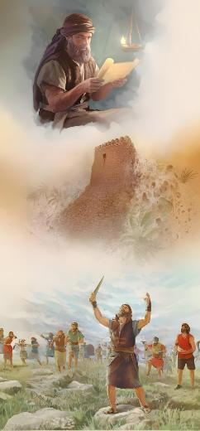
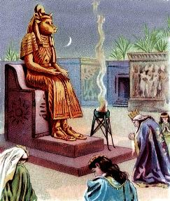
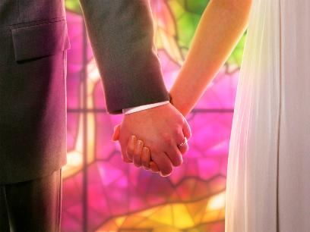
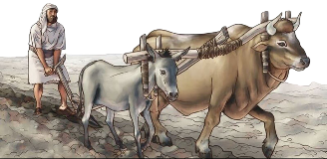
NAGRADA ZA VERNOST
„Jedan će od vas progoniti tisuću, jer Jahve, Bog vaš, on se bori za vas, kao što vam je obećao.“ (Jošua 23,10)
Nagrada za Izraelovu vernost bila bi potpuna i apsolutna pobeda nad svim njegovim neprijateljima (Jošua 23,6.10).
U vezi sa osvajanja Hanana, vernost Bogu morala se pokazati na tri vrlo specifična načina:
Ne ženi se stanovnicima te zemlje
(Jošua 23,7a)
Ne spominjite imena njihovih bogova
(Jošua 23,7b)
Da se ne klanjaju njihovim bogovima (Jošua 23,7c)
Morali su održavati duhovnu čistoću. Ako bi se venčali sa stanovnicima, počeli bi govoriti o njihovim bogovima i na kraju bi ih obožavali. Tako je započeo Solomonov otpad (1. car 11,4).
Zato se nama hrišćanima savetuje da sledimo iste preporuke i da se ne ženimo nevernicima (2. Kor. 6,14-16).

Slide 7


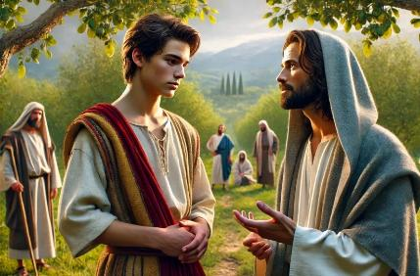
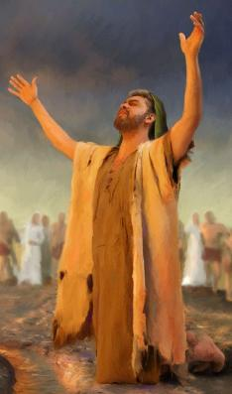
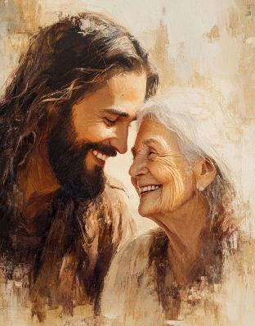
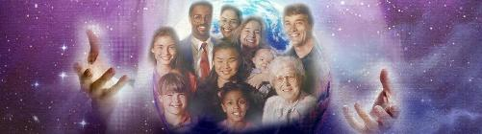
ŠTA MORAMO DA UČINIMO
„Zato čini sve što je u tvojoj moći da ljubiš Gospoda, Boga svoga“ (Jošua 23,11)
Bez sumnje možemo reći da se glavna misao Jošuinog govora nalazi u stihu 11. -ljubiti Boga.
Izrael je morao pokazati svoju ljubav time što nije voleo druge bogove, što bi im nanelo ozbiljnu štetu (Jošua 23,12-13).
Osim toga, Jošua predlaže podsticaj za negovanje te ljubavi: Božju vernost (Jošua 23,14).
Danas imamo još veći podsticaj: Isusov primer (Jn 13,34).
Bog želi da stupi u blizak i ličan odnos sa svakom osobom koja odgovori na Njegovu ljubav.
Posledično, Njegova ljubav prema svima predstavlja okvir za pokazivanje naše dobrovoljne i uzajamne ljubavi.

Slide 8

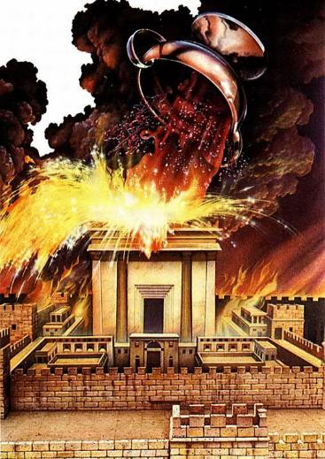
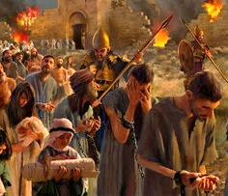
KAZNA ZA NEVERSTVO
„A kako vam se navršilo svako dobro što vam je obrekao Gospod Bog vaš, tako će Gospod pustiti na vas sva zla, dokle vas ne istrebi s ove dobre zemlje, koju vam je dao Gospod Bog vaš.“ (Jošua 23,15)
Jošua završava svoj govor oštrim rečima upozorenja o posledicama neposlušnosti: Božji gnev (Jošua 23,15-16).
Kao što su se Gospodnja obećanja u vezi s blagoslovom Izraela verno ispunila, tako bi se i prokletstva saveza ispunila ako bi ga Izraelci prekršili.
Ista ljubav koja je navela Boga da da svog Sina za nas, pokazuje se u gnevu protiv onih koji se tvrdoglavo drže greha (Jovan 3,16; Rim. 2,5).
Izrael je zakazao i pretrpeo svoju kaznu. Mi danas imamo priliku da napišemo drugačiju priču: ostati verni i prebivati u Njegovoj ljubavi (Jovan 15,9).

Slide 9

EGW (Poruke mladima, str. 291)
„Sva vaša sreća, mir, radost i uspeh u ovom životu zavise od istinske i pouzdane vere u Boga. Ta će vera nadahnuti istinsku poslušnost Božjim zapovestima. Vaše znanje o Bogu i vera u Njega najmoćnija su prepreka svakom zlu i motiv za svako dobro.
Verujte u Isusa kao onoga koji vam oprašta grehe, koji želi da budete srećni u dvorima koje vam je pripremio. Želi da živite u Njegovoj prisutnosti, da imate večni život i krunu slave.“

